Slide 1
«мои актерские достижения»
Тарасова Анастасия Сергеевна,
Воспитатель МБДОУ «Детский сад № 40»
г. Уссурийск

Slide 2
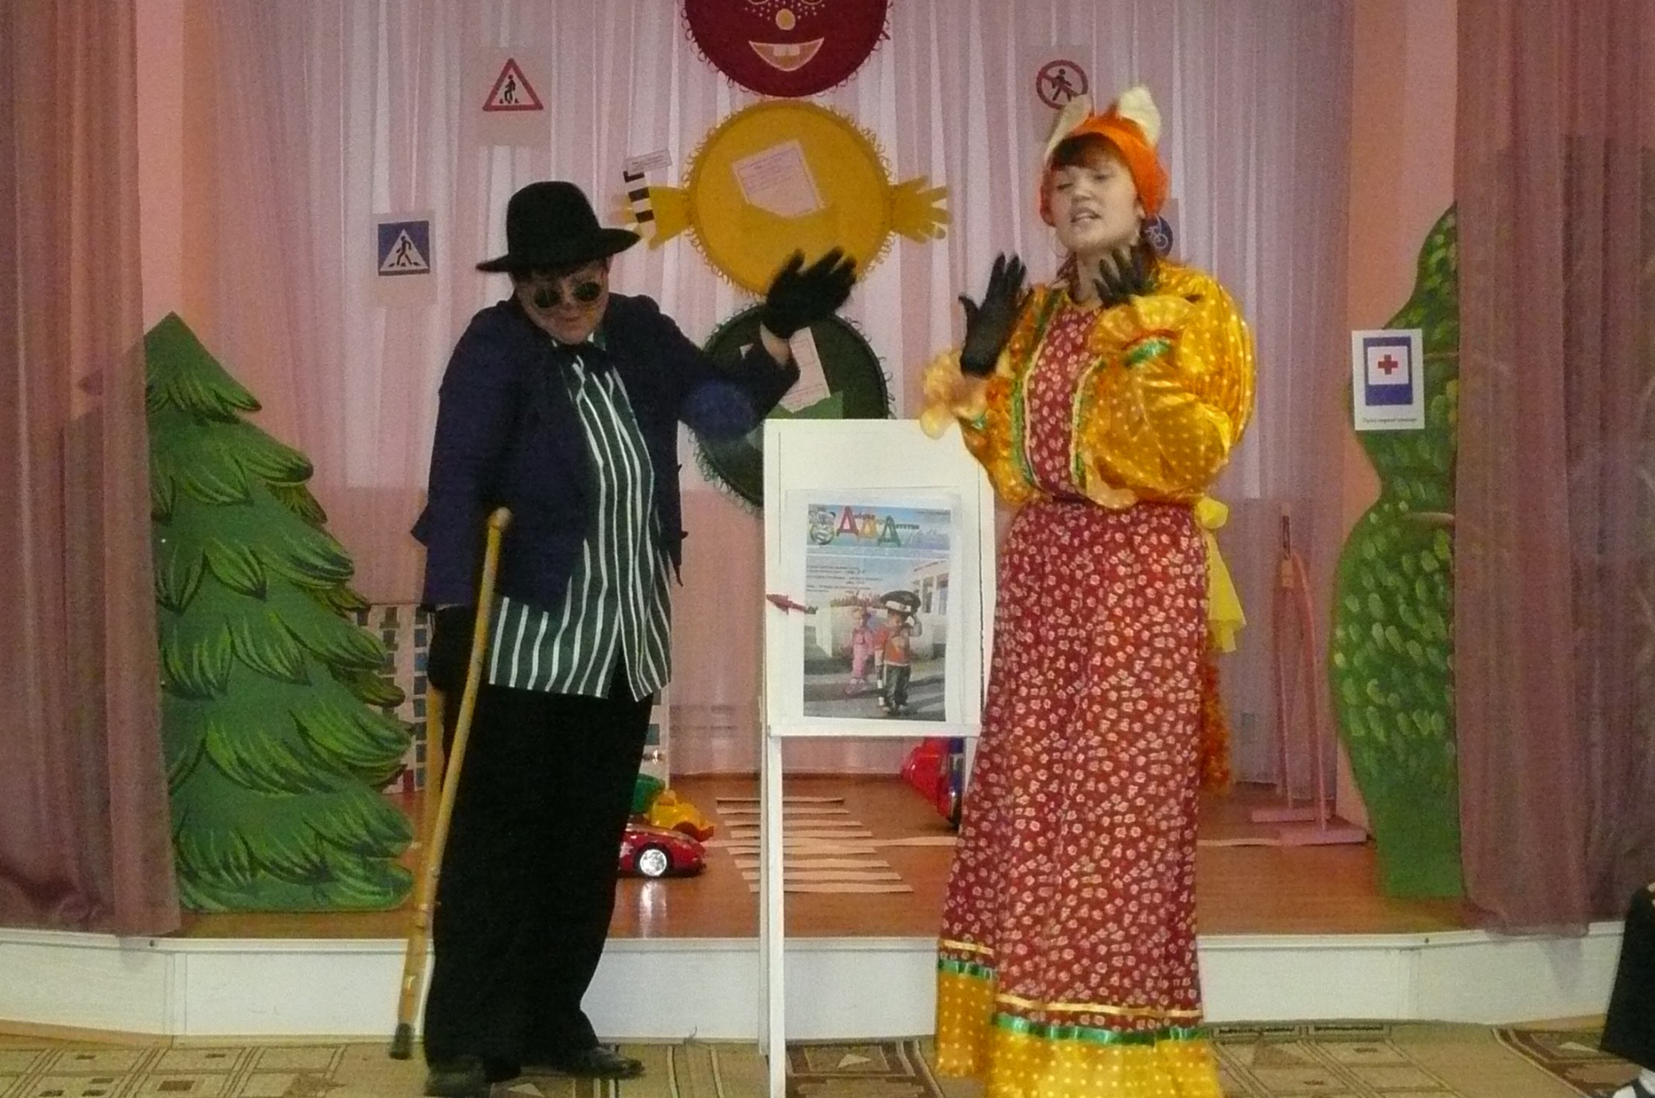
Лиса

Slide 3
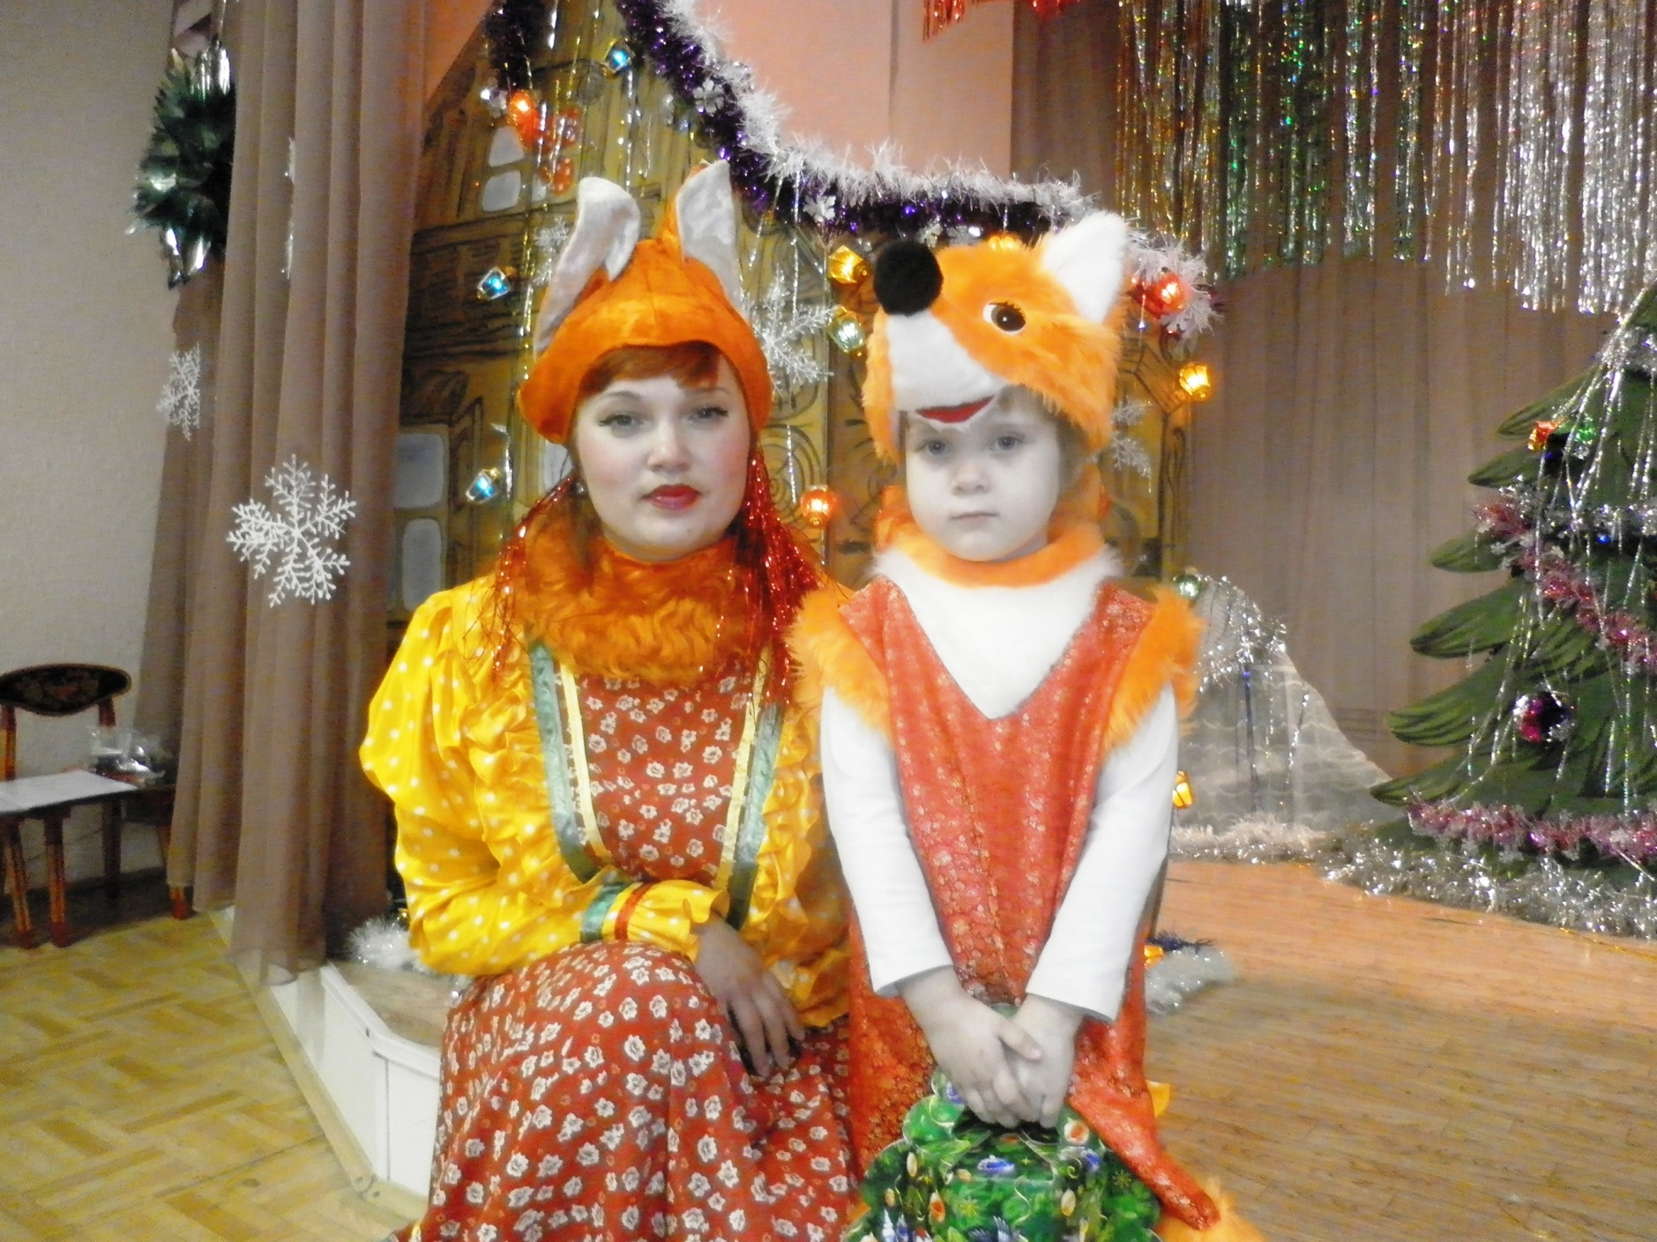

Slide 4
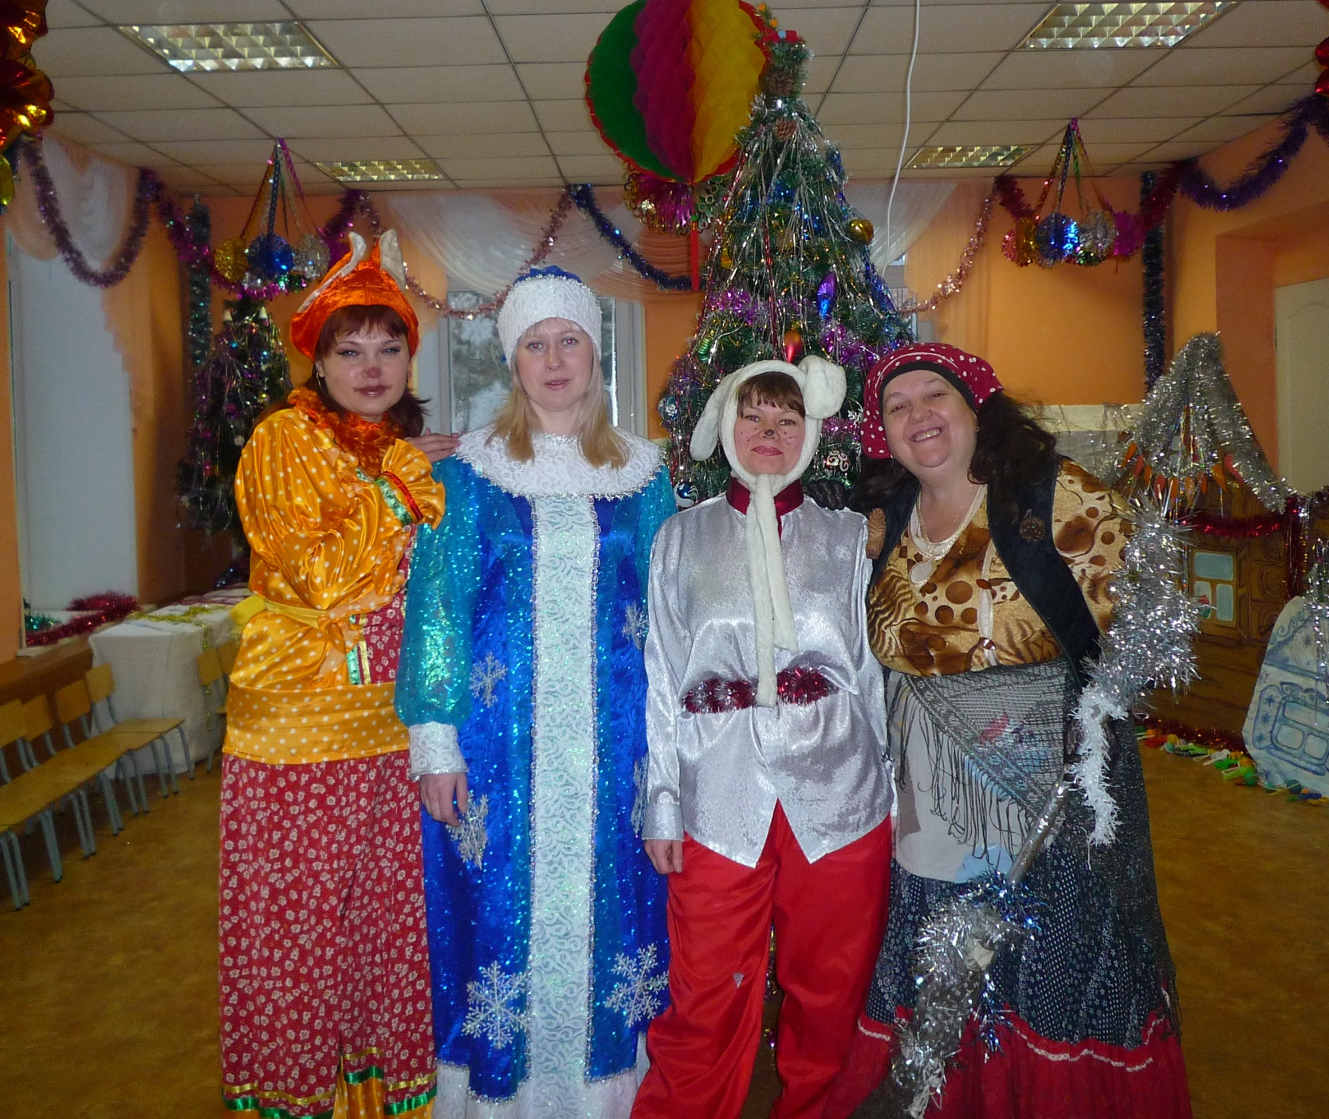

Slide 5
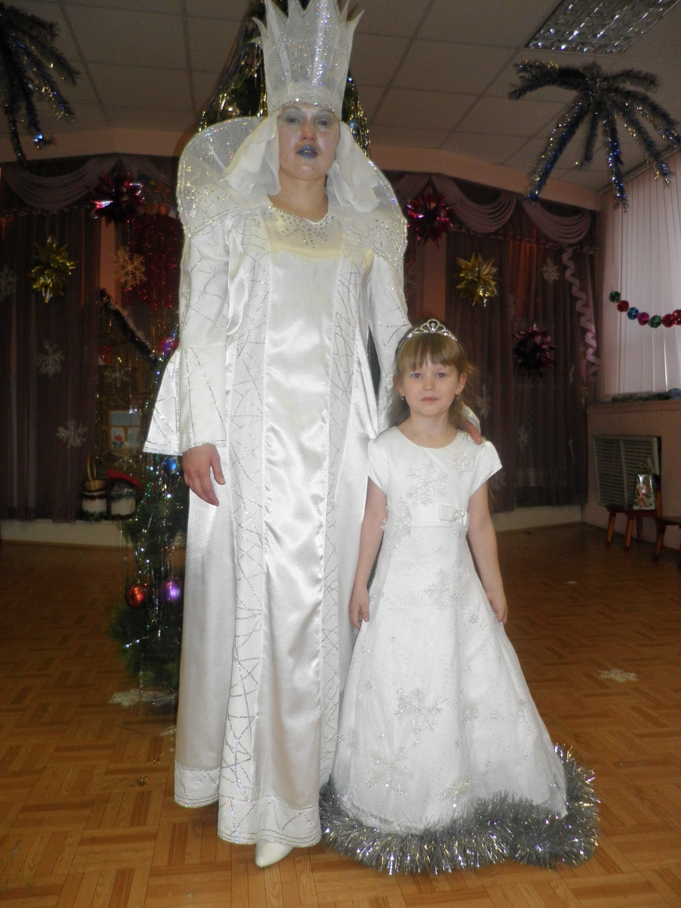
СНЕЖНАЯ КОРОЛЕВА

Slide 6
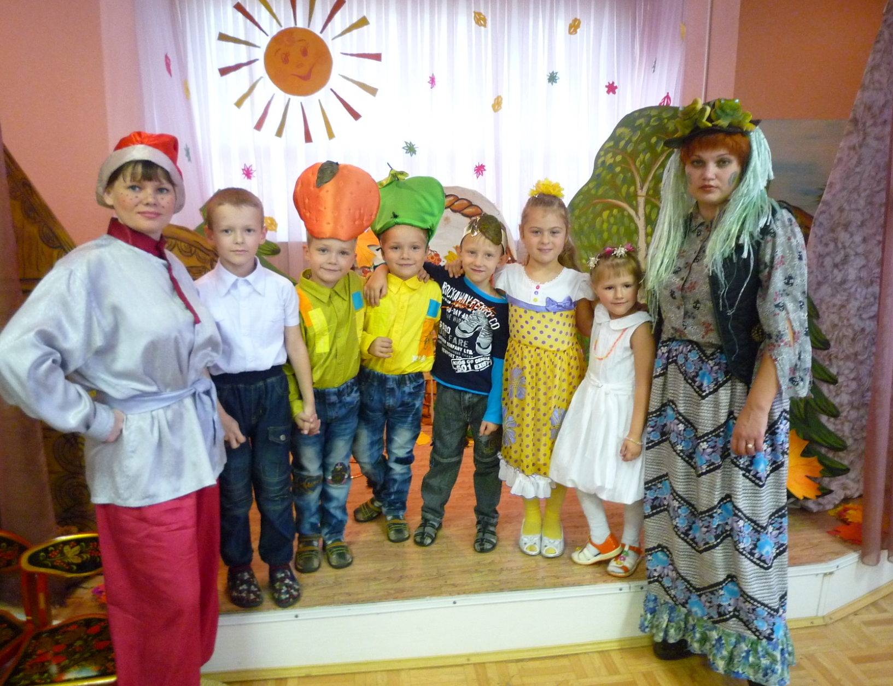
КИКИМОРА

Slide 7
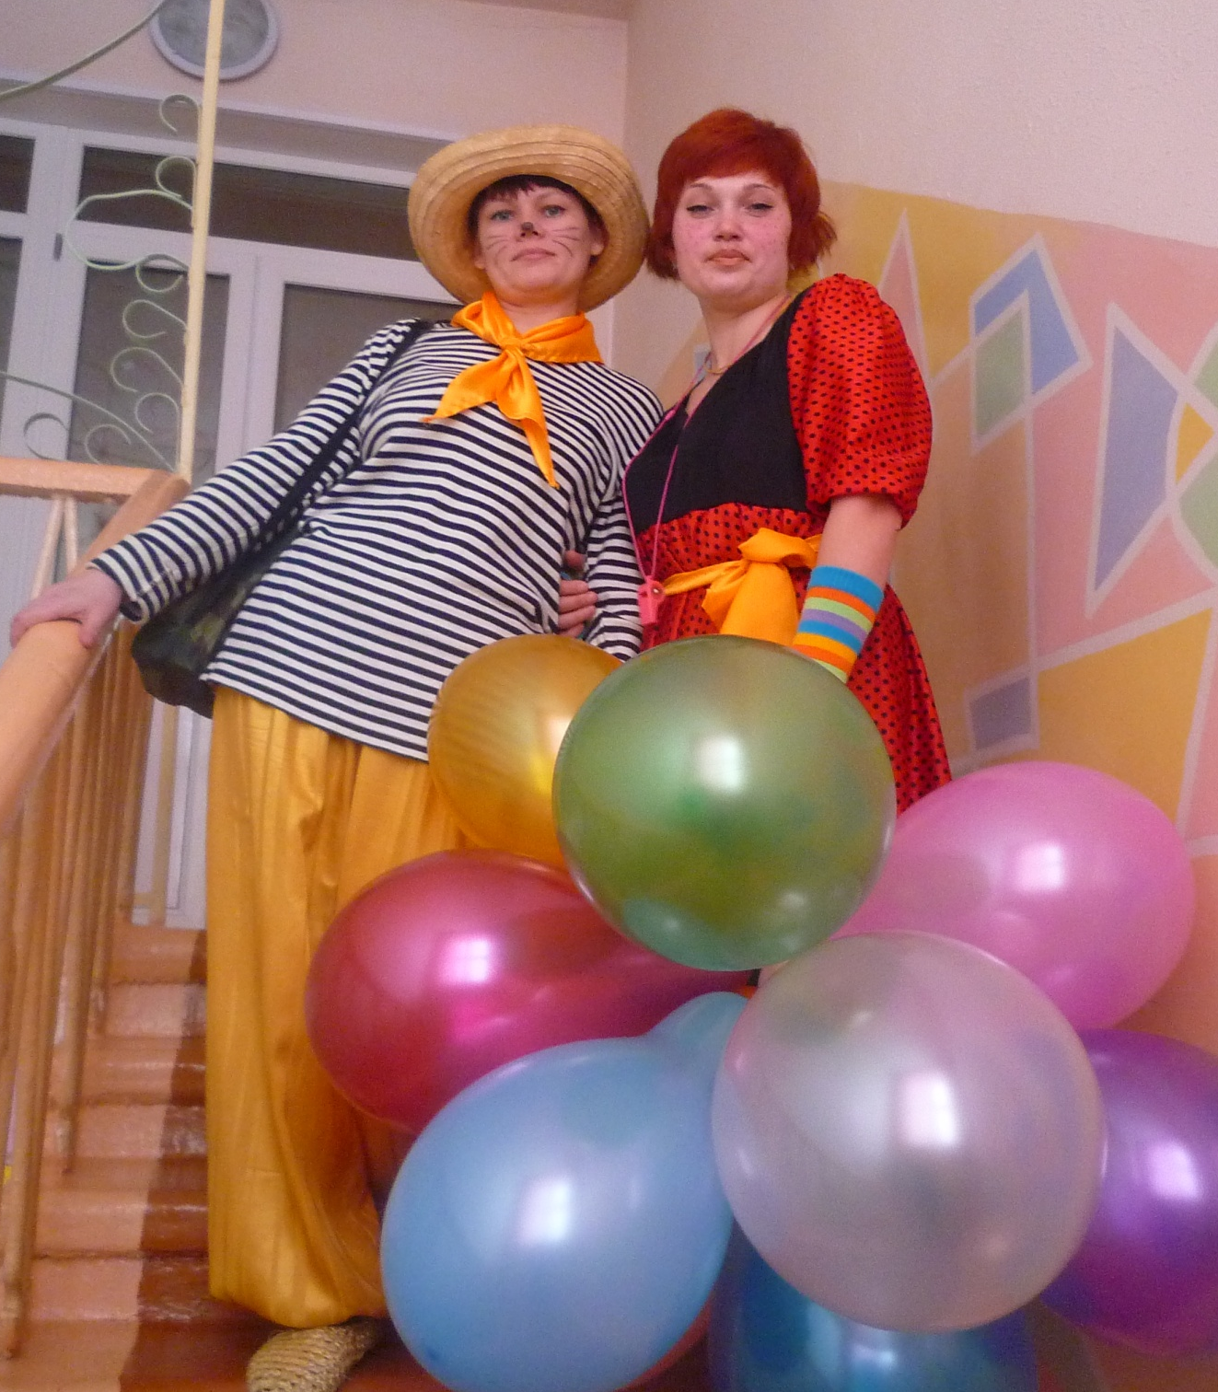
ПЕППИ – ДЛИННЫЙ ЧУЛОК

Slide 8
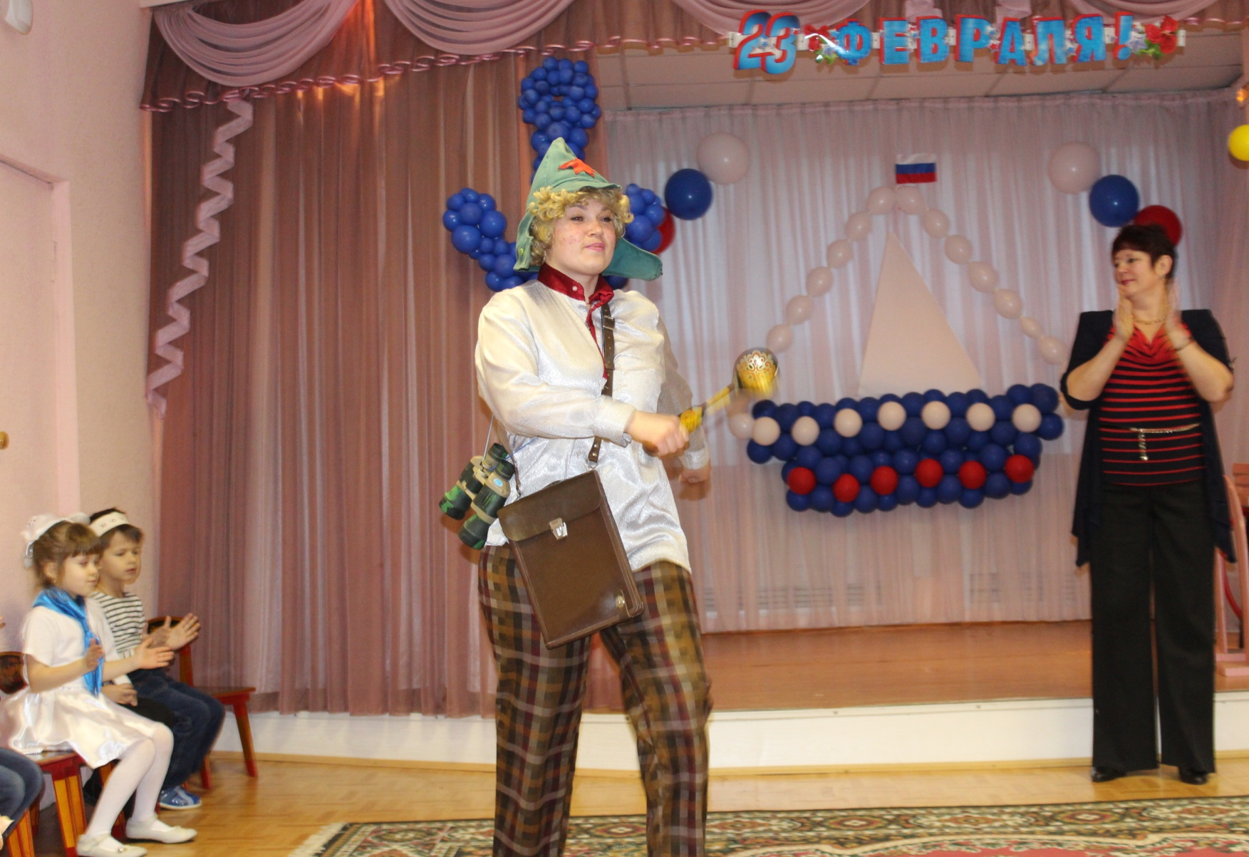
МАЛЬЧИШ-КИБАЛЬЧИШ

Slide 9
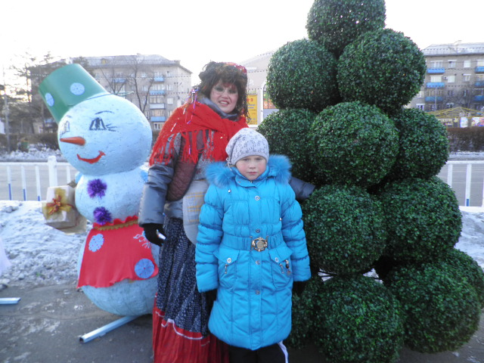
БАБА-ЯГА

Slide 10
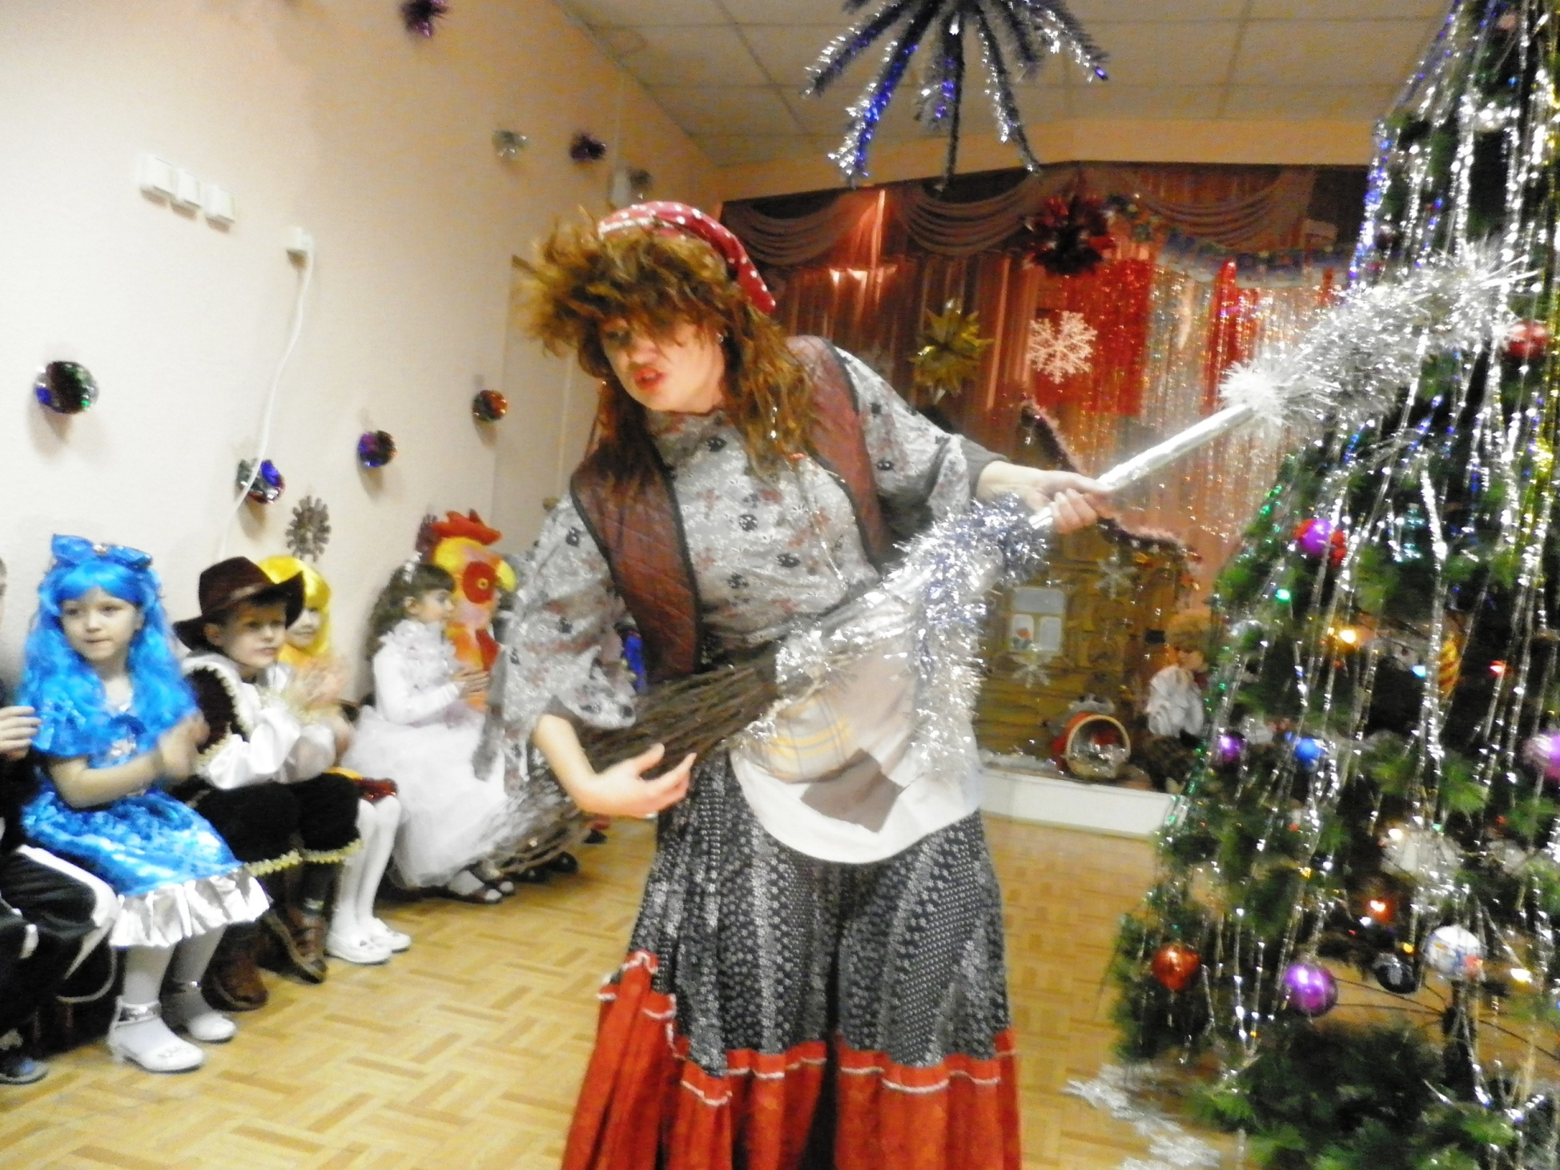

Slide 11
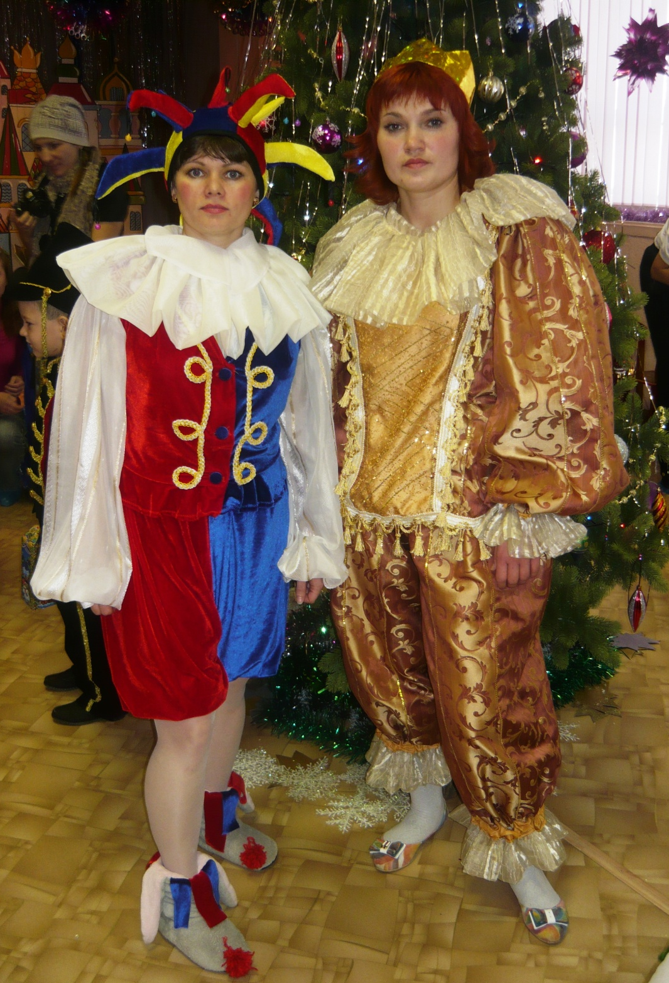
КОРОЛЬ

Slide 12
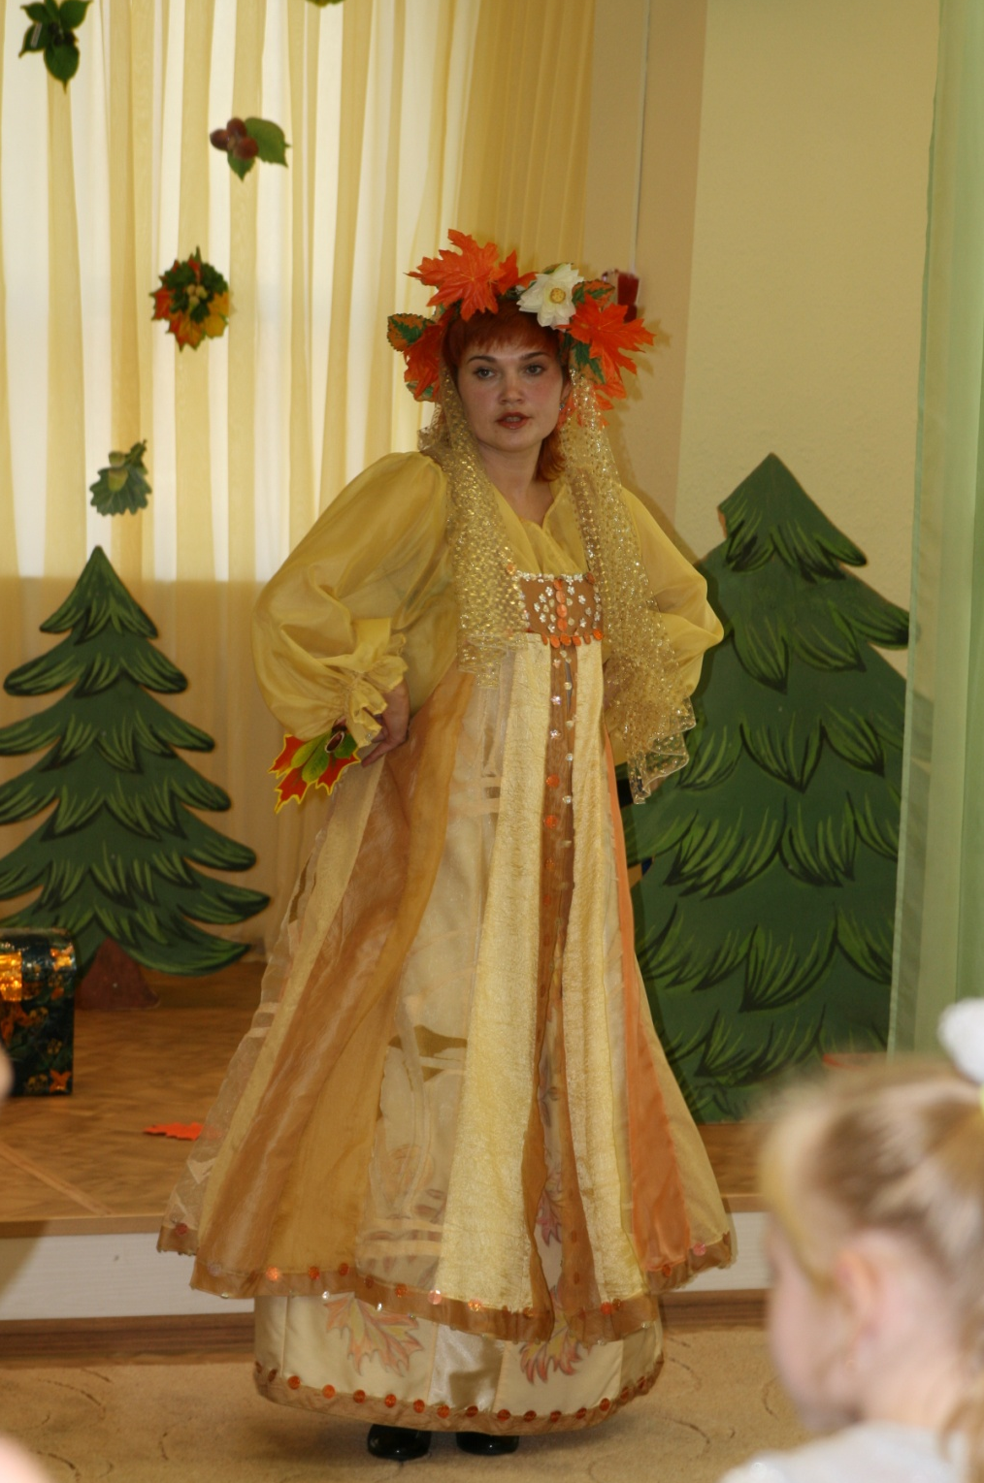
ОСЕНЬ

Slide 13
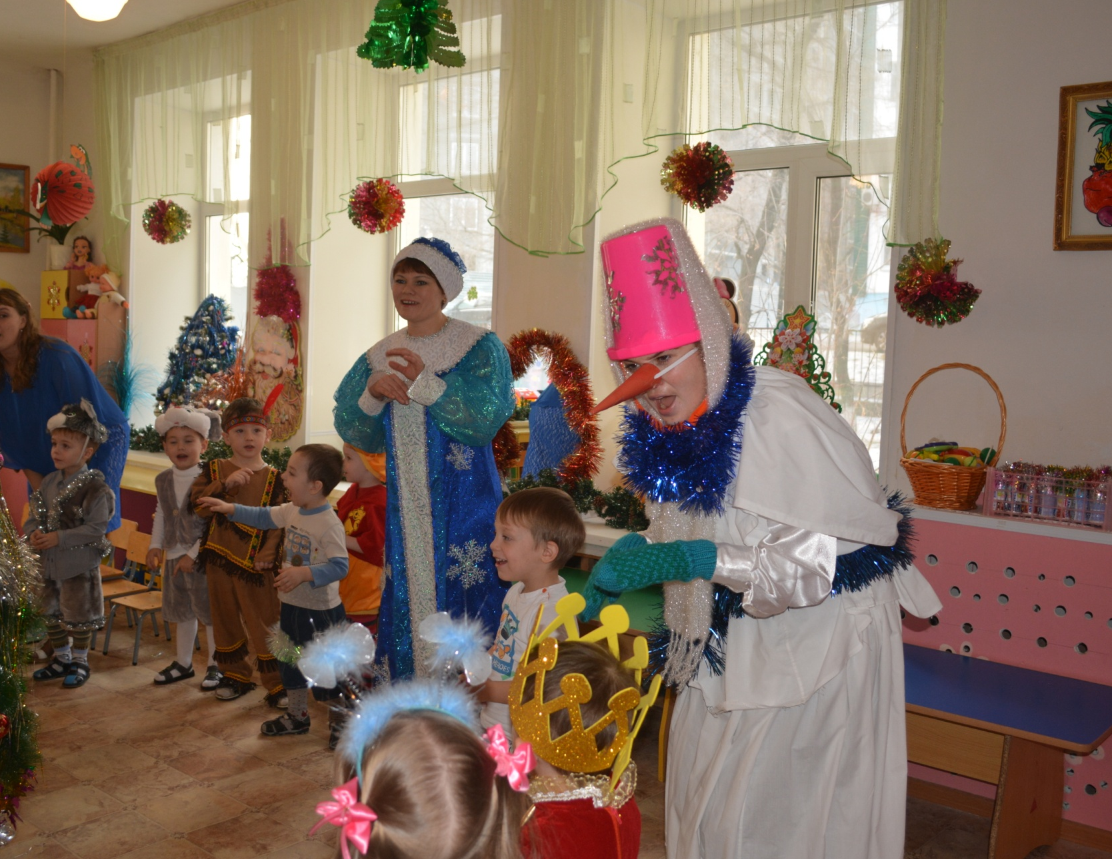
СНЕГОВИК

Slide 14
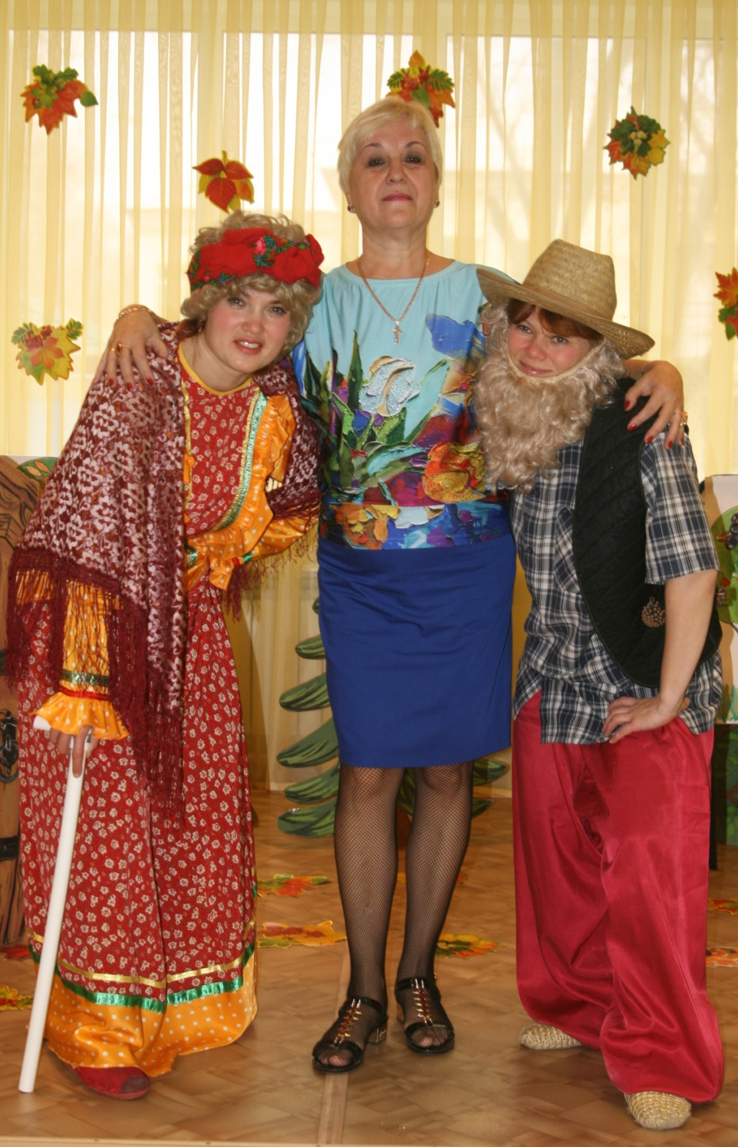
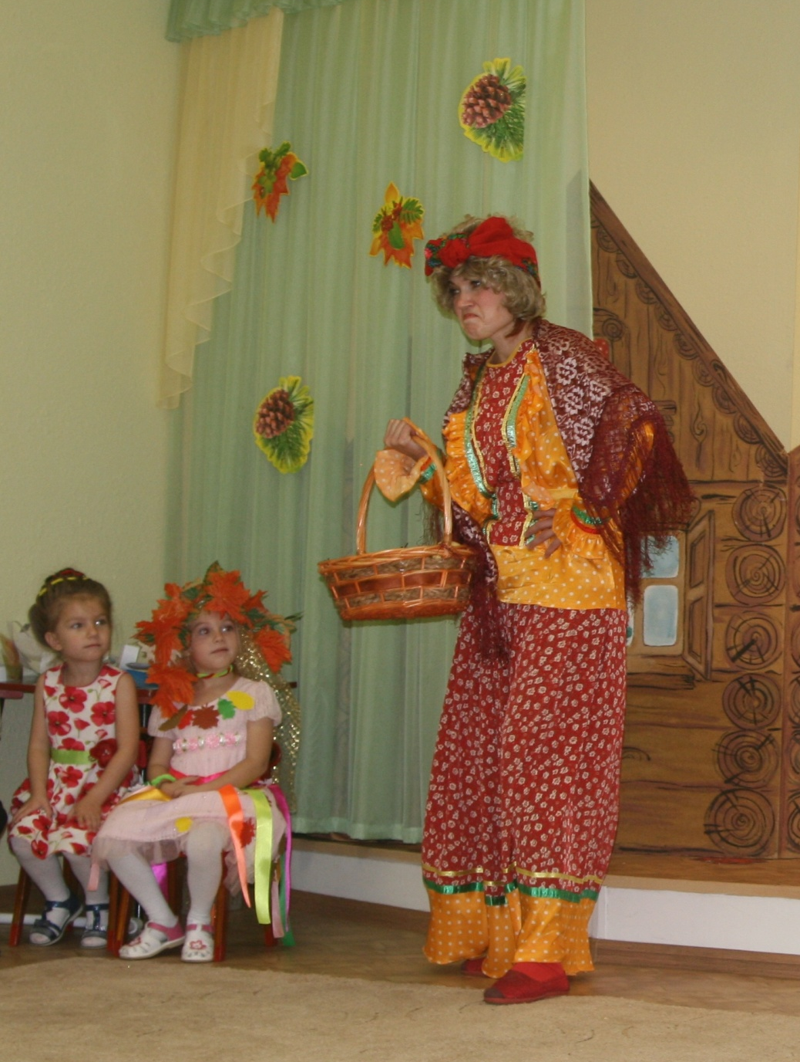
БАБКА

